Slide 1

Laporan Homework Final Project - Stage 2
Harta, Tahta, Data

Slide 2
Data Cleansing

Slide 3
Handle Missing Values
Tidak perlu dilakukan handling, karena tidak ada 'Missing Value' pada dataset ini.
Handle Duplicated Data
Tidak perlu dilakukan handling, karena tidak ada 'Duplicated Data' pada dataset ini.
Handle Outliers
Untuk outliers, nantinya akan dibuat 2 skenario untuk melihat mana performa yang lebih baik. Adapun 2 skenario tersebut yaitu:
Tanpa handling outliers
Dengan handling outliers
.

Slide 4
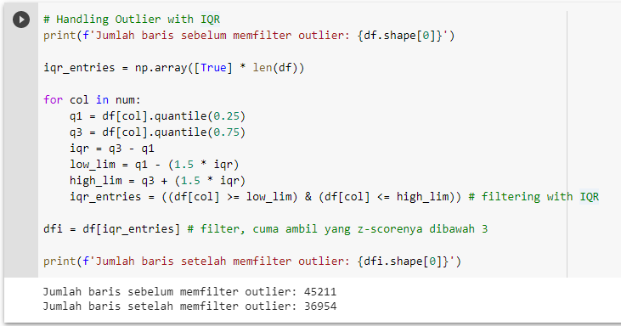
c. Handle Outliers(2)
Handling outlier dengan IQR

Slide 5
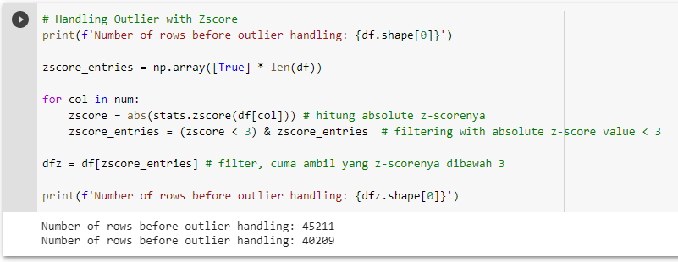
c. Handle Outliers(3)
Handling outlier dengan Zscore

Slide 6
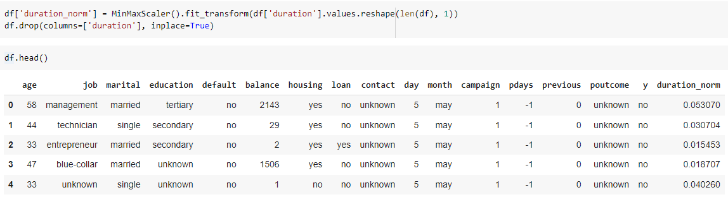
d. Feature Transformation
Dilakukan normalisasi untuk beberapa feature:
Normalisasi untuk ‘duration’ feature `

Slide 7
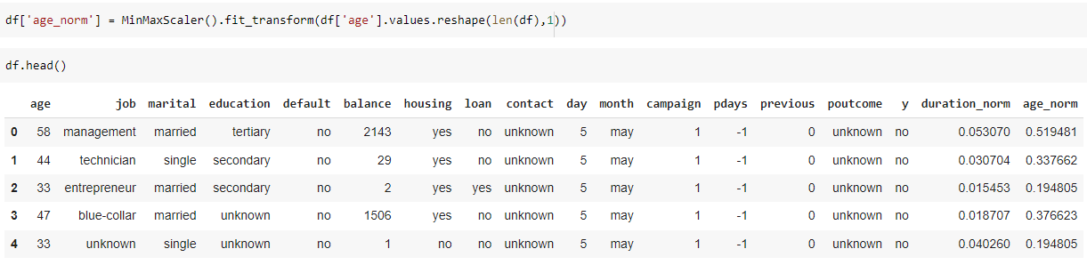
d. Feature Transfromation(2)
Normalisasi untuk ‘age’ feature `

Slide 8
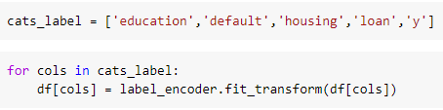
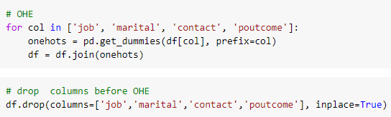
e. Feature Encoding
Label Encoding untuk feature dengan data binary (education, default, housing, loan, dan y)
One-Hot Encoding untuk feature dengan data non-binary (job, marital, contact, poutcome)

Slide 9
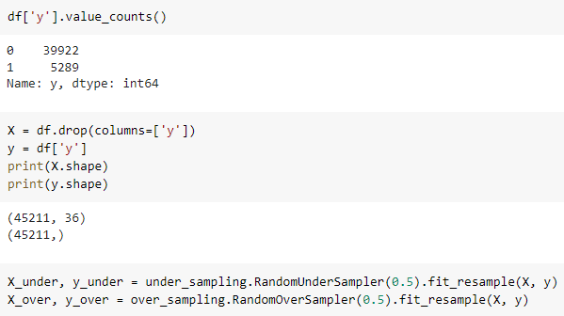
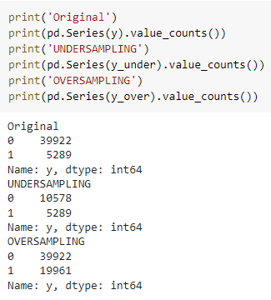
f. Handle Class Imbalance
Dilakukan 3 skenario : tanpa handling, undersampling, dan oversampling
Query:
Results:

Slide 10
2. Feature Engineering

Slide 11
a. Feature Selection
Semua feature akan dipakai karena semua feature relevan. Tidak ada feature yang dibuang pada saat modelling.
b. Feature Extraction
Tidak ada feature yang perlu ditambahkan.
c. Feature Addition
Ide feature yang bisa ditambahkan untuk meningkatkan performansi modelling, yaitu:
income
children/dependants
location (kota tertentu memungkinkan banyak user)
has_complaint (data binary, pernah mengajukan complaints atau tidak )
complaint (jumlah complaints yang pernah diajukan user)

